Slide 1
Культура средневековой Европы
Презентация
Культурология

Slide 2
«Средневековая культура Запада» - тип культуры и общества, который сложился в Западной Европе в результате синтеза античных, варварских и христианских традиций:
идеи империи
Влияние античности:
понтификального авторитета
римского права и собственности
Традиции свободы
Влияние варварства:
Традиции равенства
Традиции демократии
взято, кажется, все, но самое фундаментальное - идея индивидуального договора верующего с Богом
Влияние христианства:

Slide 3
осмысление истории средневековой цивилизации невозможно без достижений французской культурно-исторической школы, формировавшейся вокруг журнала «Анналы»
М.Блок
Л.Февр
Ж.Дюби
Ж. Ле Гофф
Выводы школы:
1
Средневековье - не «безвременье» или «темные века»
2
Это время высокой духовности, не известной ни предшествующей, ни последующей эпохам
3
Человек этого времени совершенно отличен по характеру своего сознания и поведения
4
Мировоззрение его основано на вере, вневербальной знаковой системе

Slide 4
Роль и значение христианства в становлении
европейской цивилизации:
Именно христианство впервые категорически отвергло жертвоприношения
Христианство впервые утвердило эгалитарный взгляд на человека, без различия этноса, сословий и пола
человек стал восприниматься как образ и подобие бога
варвар и раб стали рассматриваться как люди, обладающие святостью и достоинством
женщина перестала трактоваться как вещь и впервые обрела человеческий статус

Slide 5
Христианство возвысило моральную оценку труда, прежде считавшегося уделом скота и рабов
труд рассматривался как единственная форма очищения от греха, в том числе первородного
труд самый тяжелый и грязный, сообщал достоинство и святость
Христианство впервые обратилось к внутреннему духовному миру человека, его морали
только с христианством в европейские языки вошли понятия «совести» и «греха»
предшествующим языческим культурам эти понятия были неизвестны

Slide 6
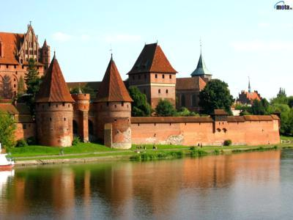
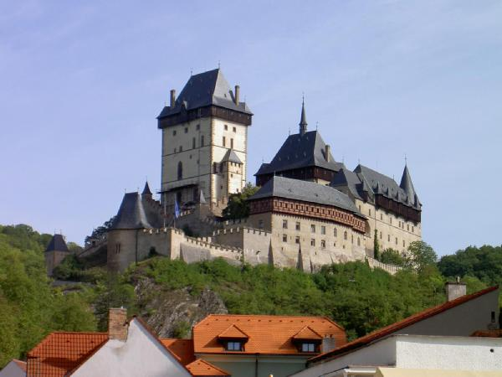
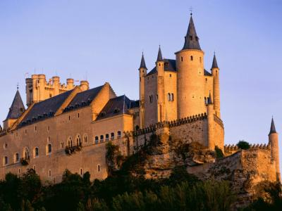
Эмблематическим выражением средневековой цивилизации является город с характерными для него стенами и башнями, гербами и штандартами
Средневековый город представляет собой качественно новое образование по сравнению с древним

Slide 7
Для европейского средневекового свободного города характерно:
концентрация неаграрного населения, именно торгового и ремесленного
полный суверенитет, самоуправление и саморегуляция экономики
права и свободы граждан, принцип «городской воздух делает свободным»
самостоятельное определение своего конституционного устройство
чеканка собственной монету, устанавление измерительных эталонов
вступление в союзы, заключение мира и объявление войны
В конечном счете, город обладает таким же объемом прав, как и сюзерен, представитель высшей феодальной иерархии.

Slide 8
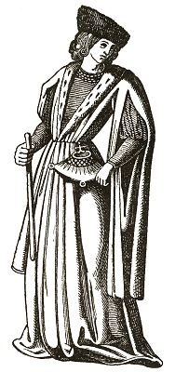
Сословная структура средневекового общества оформилась к XI в.
Сложились три сословия:
1
оratores (молящиеся)
духовенство
2
bellatores (сражающиеся)
рыцарство
3
laboratores (работающие)
горожане
свободное крестьянство, как правило, входило в третье сословие
зависимое крестьянство находилось вне сословий

Slide 9
В V-VI в. сложилась система универсального христианского образования, основанная на изучении «семи свободных искусств»
Ее создатели:
Марциан Капелла
Боэций
Кассиодор
Эта система образования состояла из двух ступеней:
грамматика
1
тривиум
риторика
логика
арифметика
геометрия
2
квадривиум
музыка
астрономия

Slide 10
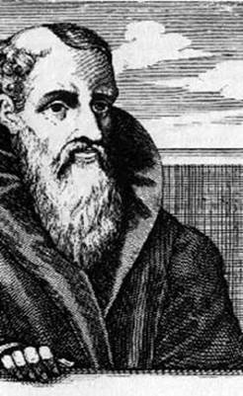
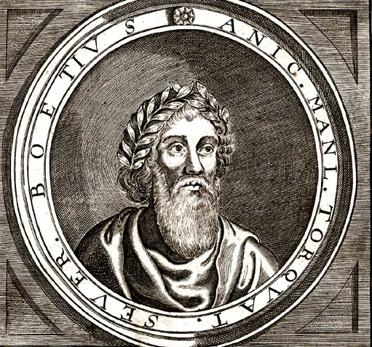
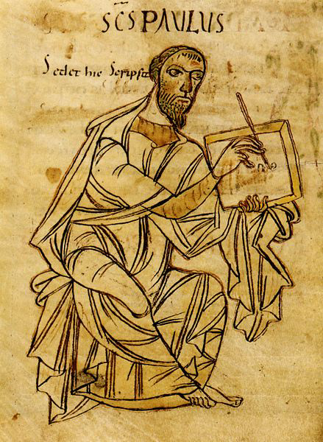
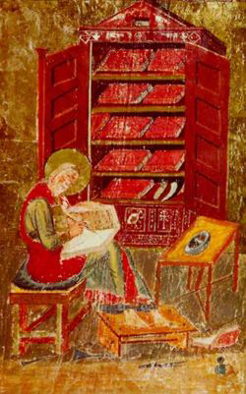
Основатели системы
«семи искусств»
Кассиодор
Боэций

Slide 11
По капитулярию Карла Великого «О науках» 787 г. подобные школы надлежало открыть
при монастырях и епископских кафедрах
Самые известные школы были при монастырях:
Монте-Кассино
Сен-Гален
Сен-Бернар
Клюнийском и др.
Одновременно со школами создавались скриптории, в которых монахи занимались переписыванием книг
В XII в. на основе церковной системы семиступенчатого образования и частных городских школ стали создаваться университеты
Основывали их императоры, короли
с согласия и под контролем католической церкви:
Болонский – 1159 г.,
Парижский – 1160
Оксфордский – 1167 г.

Slide 12
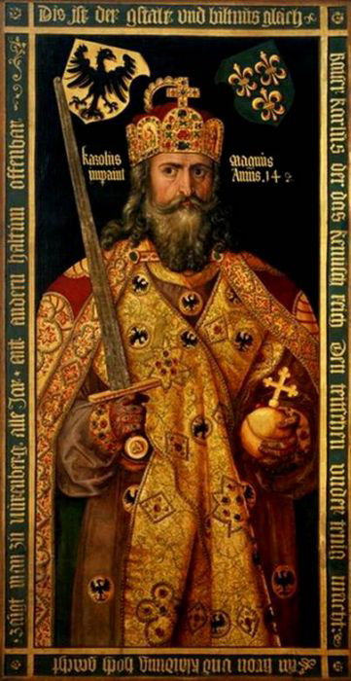
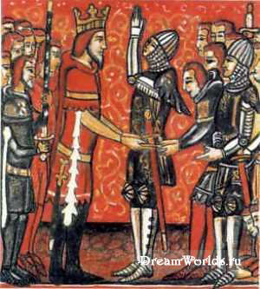
Карл Великий (742 – 814) –
создатель огромной империи, величайшего государства средневековья, из которого впоследствии образовались
Франция, Германия и Италия:
покровитель образования
создатель первой Академии наук
инициатор «каролингского Возрождения»
Карл Великий и Роланд

Slide 13
Наукой наук считалась теология (богословие)
Бог считался началом и концом всего сущего
Была разработана теоцентрическая картина мира
Вера в Бога провозглашалась выше всякого знания
Лучше всего эта максима была выражена в знаменитом парадоксе Тертуллиана (III в.):
«верю, ибо абсурдно»
То есть существующий мир – абсурден, не поддается рациональному осмыслению и тем более рассудочному изменению, и потому остается один путь – веры

Slide 14
В XII в. получила развитие схоластика,
высшая ступень средневековой теологии
В ней сложилось два направления:
есть слово для обозначения Бога
1
реализм
значит есть Бог
возможны общие абстрактные понятия,
2
номинализм
не связанные с существованием действительных объектов
одно из таковых - понятие Бога

Slide 15
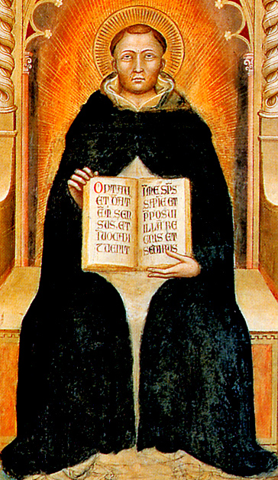
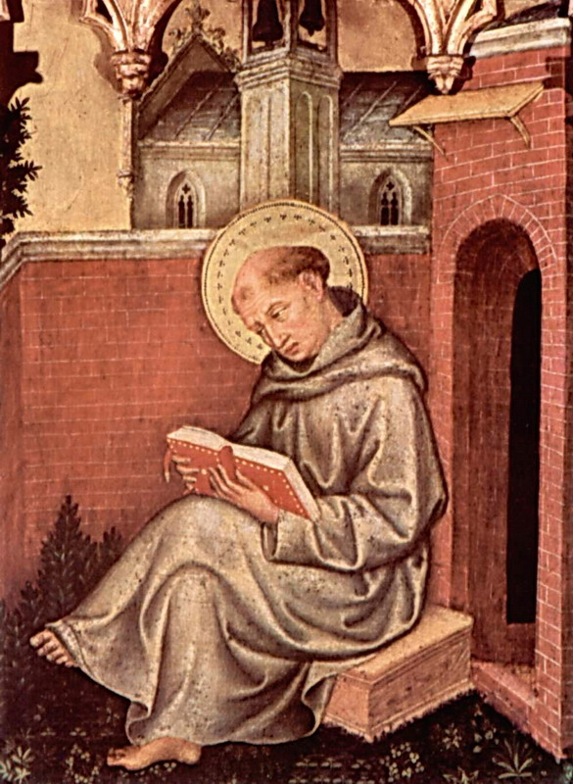
Фома Аквинский
(1225/26 – 1274),
«ангельский доктор»
Среди доказательств бытия Бога наибольшим авторитетом пользовалось онтологическое доказательство, предложенное Фомой Аквинским:
Есть бытие
Оно совершенно
Оно гармонично
Оно целесообразно
если это так то, следовательно, есть некая сила, которая привносит в мир совершенство, гармонию и цель:
эта сила и есть Бог

Slide 16
Возникла алхимия, особая символическая наука
о природных элементах
Основы этой науки содержались в «Изумрудной скрижали»
Гермеса Трисмегиста
Алхимики открыли:
мышьяк
серу
соду
квасцы
кислоты и др.
Раймунд Луллий (+1315) впервые получил спирт в результате перегонки вина. Вслед за этим, были созданы крепкие спиртные напитки:
виски
коньяк
водка
считались лекарством от чумы
Алхимики открыли селитру, на основе которой
Бертольд Шварц в начале XIV в. составил первую рецептуру пороха

Slide 17
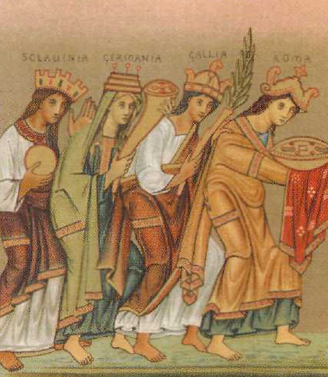
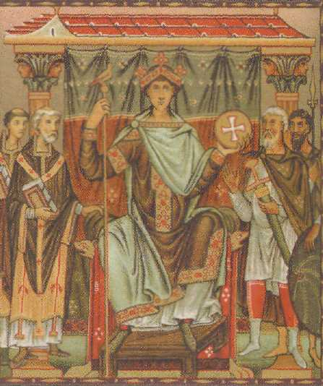
Была создана христианская хронология
Точкой отсчета стало
Рождество Иисуса Христа
вычислено Дионисием Малым в VI в.
Эту хронологию раньше всех приняли
Италия (VI.)
Англия (VII в.)
Франция в 742 г.
На протяжении всего средневековья делались постоянные расчеты возможного конца света.

Slide 18
Наряду с символическими науками, в средневековой цивилизации развивались и позитивные науки, в частности математика:
Герберт Ориньякский
ввод арабских цифр
использование арабской алгебры
Леонардо Фибоначчи
ввод индийской математики (в том числе цифры «0»)
Николай Кузанский
изучение бесконечно малых величин
исследование пропорций
ввел понятие мгновенной скорости
Томас Брадвардин
ввел общую меру для кругового и прямолинейного движения
исследование пропорций

Slide 19
В области физики имели среди прочих проявили себя:
Джордано Неморарий
теория рычага
понятия веса и тяжести
решение задачи о равновесии тела на наклонной плоскости
Роберт Гросетест
изучение света
Разработка проблемы рефракции
Роджер Бэкон
предвосхитил появление автомобилей, аэропланов
описал моторные суда
первым создал очки

Slide 20
Развитие практических знаний легло в основу наиболее значительных изобретений средневековой цивилизации
С XII в. в Европе
используется ветряная мельница
в Испании и Италии началось производство бумаги, вытеснившей дорогой пергамент
С XIV в. в Европе
используются механические часы
первые башенные часы украсили Миланскую ратушу в 1335 г.
создается огнестрельное оружие
в 1346 г. первые пушки были использованы в Столетней войне, в битве при Азенкуре
используется доменная печь
практикуется вторая стадия плавки для получения стали, в которой содержалось менее 2% углерода

Slide 21
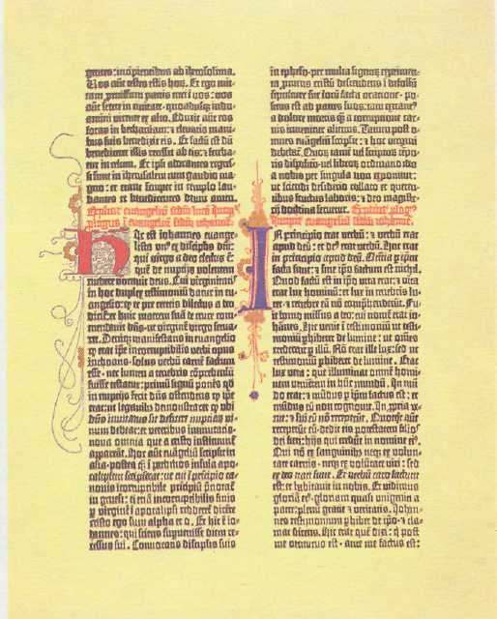
В середине XV в. Иоганн Гуттенберг изобрел наборный шрифт, открывший эру книгопечатания
Это изобретение революционизировало средневековое общество
текстовая информация стала достоянием самых широких масс
появились плакаты, листовки, предшественники современных газет
ускорилось распространение информации
БИБЛИЯ ГУТЕНБЕРГА Майнц, 1456.
В XV в. появляется большое количество Библий, на народном языки:
18 — в Германии, 16 — в Италии, а также издания на каталанском, чешском и голландском. Самой распространенной книгой была Библия на латыни («Вульгата»). Известны 163 издания Библии, в том числе 71 — в Германии по вполне доступным ценам и с выверенным текстом. Одной из самых известных является Библия, сошедшая с книгопечатного станка Гуттенберга.

Slide 22
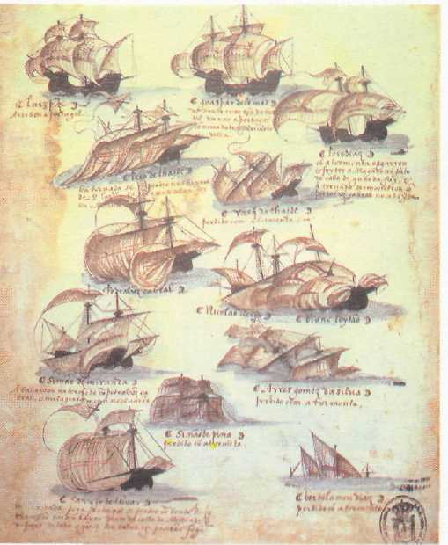
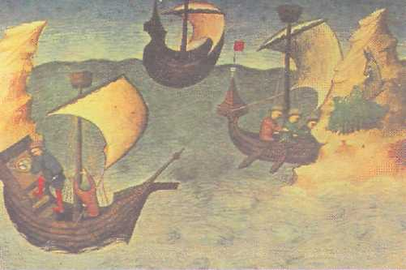
В XIV-XV в. произошли значительные изменения в средствах морской коммуникации, которые современные исследователи называют порой «революцией в навигации»:
новые типы судов – нава и кокка, водоизмещением 2 тыс.т
смешанная парусная оснастка, позволяющая плавать против ветра
введено рулевое управление
создан лаг, прибор для измерения пройденного расстояния
усовершенствованы компас, приборы ориентирования по небесным светилам

Slide 23
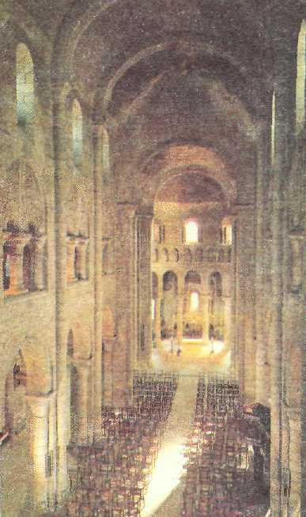
Синтез самых разнообразных знаний представлял собой храм
В V-XI в. господствовал романский стиль, продолжавший традиции культовой архитектуры римлян
храм имел прямоугольное основание с пропорциями 2:1, как Ноев ковчег
храм делился на три нефа, посвященных трем ипостасям Бога
центральный неф имел пристрой в виде полусферической апсиды
три продольных нефа пересекались поперечным нефом – трансептом, образуя форму креста
толстые стены
отсутствие окон на первом этаже
узкие бойницеобразные окна верхних этажей
арочные своды
Паруса и двускатные крыши

Slide 25
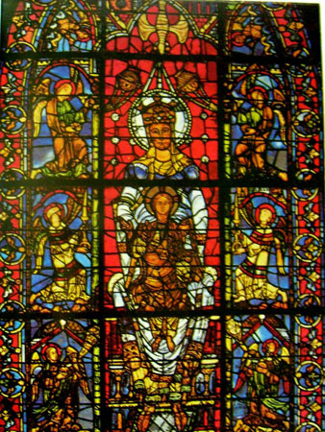
В XII в. утвердился готический стиль, получивший название от готов, наиболее культурного германского народа:
тонкие стены
стрельчатые своды, устремляющиеся ввысь
башенки, скульптурный декор
резные розы
чугунные переплеты окон
витражи
От скатов кровли к подпорным стенам протягивались аркбутаны, что облегчало тяжесть кровли и позволяло возводить все более высокие храмы

Slide 26
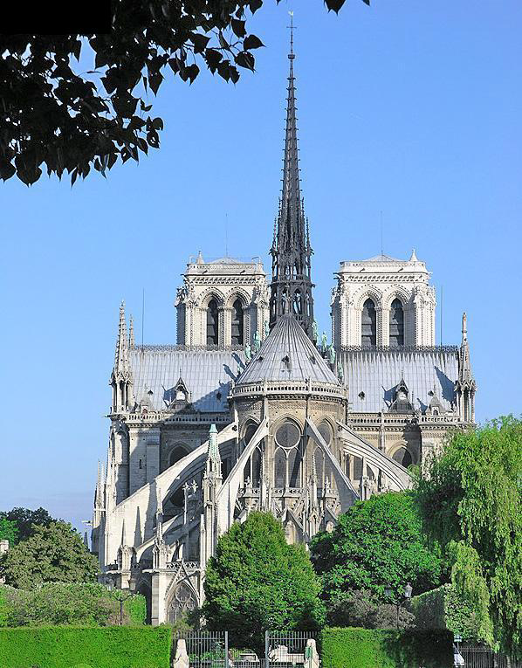
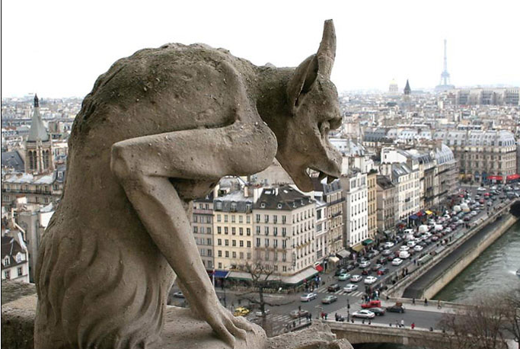
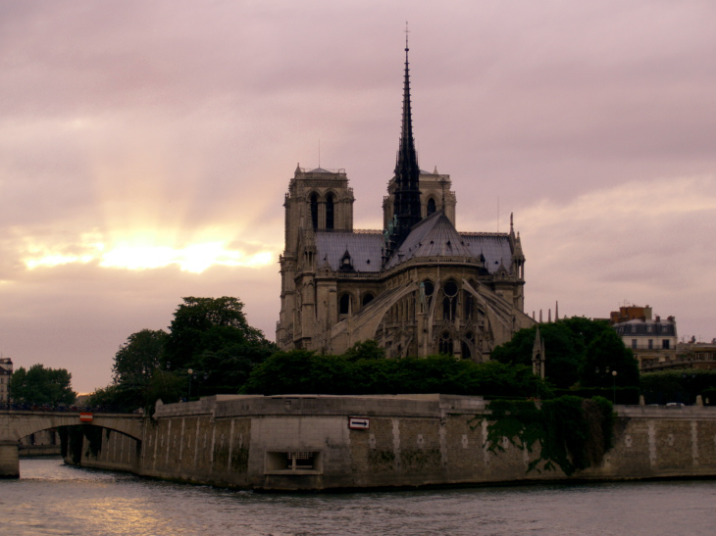
Классика готики в архитектуре
Собор Нотр-Дам в Париже

Slide 27
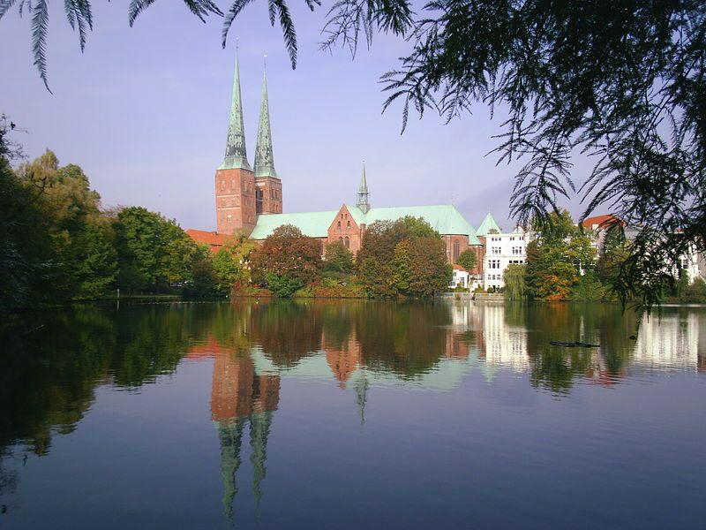
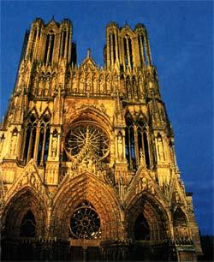
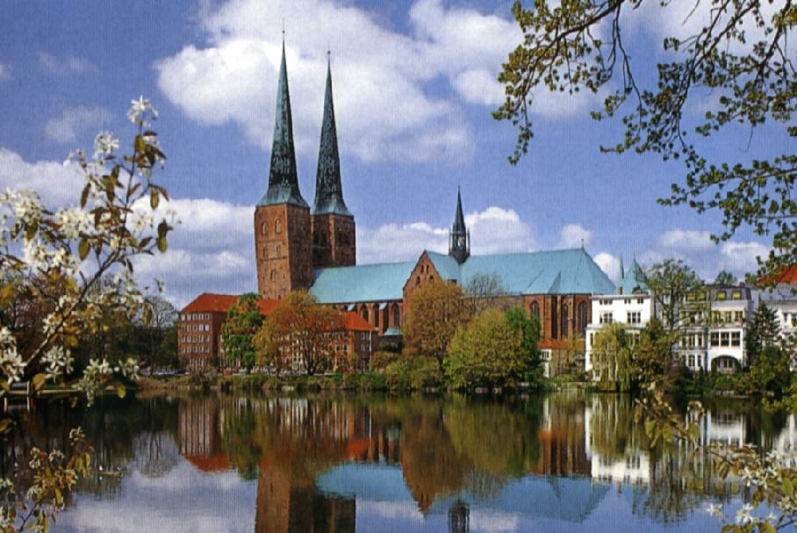
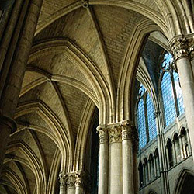
Классика готики в архитектуре
Собор в Реймсе
Собор в Любеке

